Slide 1
APRENDIZADO POR REFORÇO
Pong com PPO
Da política aleatória a 10 vitórias na avaliação final
Atividade Complementar Final / Prof. Pedro Calais
Notes:
Atividade Complementar Final. Enunciado: https://docs.google.com/document/d/1rRM9H1-KAUtVdBNzHf6zw3Ukkh3f3bMy/edit

Slide 2
Minha primeira partida no Pong
“Perdi e achei o jogo muito difícil.”
Para experimentar o jogo, criamos o script jogar.py no próprio projeto. Ele abre a janela do Pong e permite controlar a raquete da direita com ↑ e ↓.
Comando no terminal do projeto
.venv/bin/python jogar.py
O registro automático mostra 40,5 s de jogo e saldo parcial de −9.
Notes:
Fonte: Pong_RL.ipynb, seção 3 e registro artifacts/sessao_humana.json. O registro automático é de uma sessão parcial.

Slide 3
O jogo e as recompensas
Escolhemos Pong do Atari 2600, no ambiente ALE/Pong-v5.
O agente controla a raquete da direita. O Atari controla a esquerda.
A partida termina quando um dos lados chega a 21 pontos.
+1
−1
0
Ponto marcado
Ponto sofrido
Frame sem ponto
Notes:
Fonte: https://ale.farama.org/environments/pong/ e Pong_RL.ipynb, seção 1.

Slide 4
As seis ações que o agente pode escolher
Índice | Comando ALE | Efeito no Pong
0 | NOOP | Não mover a raquete
1 | FIRE | Acionar o botão
2 | RIGHT | Subir
3 | LEFT | Descer
4 | RIGHTFIRE | Subir e acionar o botão
5 | LEFTFIRE | Descer e acionar o botão
RIGHT e LEFT são os nomes dos comandos do Atari. A raquete se move na vertical.
Notes:
Fonte: https://ale.farama.org/environments/pong/ e consulta get_action_meanings() no notebook. RIGHT e LEFT são os nomes dos comandos no ALE.

Slide 5
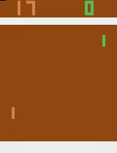
Antes do treino, usamos uma política aleatória
−20,4
Retorno médio em cinco partidas
A cada decisão, o agente sorteava uma das seis ações com a mesma chance. A política não usava a imagem nem aprendia durante as partidas.
Trecho da política aleatória
Notes:
Fonte: artifacts/random_evaluation.json e seção 5 do notebook. O trecho vem de uma gravação separada, com seed 2026.

Slide 6
Como o agente aprende a jogar
01
Observa
A tela RGB do jogo é reduzida a 84 × 84 em cinza. Quatro telas em sequência ajudam a perceber o movimento da bola.
02
Age
A rede usa essas telas para escolher uma das seis ações da raquete.
03
Aprende
O PPO ajusta a rede usando as ações tomadas e as recompensas recebidas durante o jogo.
Notes:
Fonte: Pong_RL.ipynb, seções 4, 6 e 7. https://stable-baselines3.readthedocs.io/en/master/modules/ppo.html

Slide 7
Como a rede soma 1.687.719 parâmetros
Entrada de 4 quadros de 84 × 84 em escala de cinza
01
02
03
04
05
Convolução 1
Convolução 2
Convolução 3
Camada densa
Duas saídas
32 filtros de 8 × 8
64 filtros de 4 × 4
64 filtros de 3 × 3
3.136 entradas e 512 saídas
6 ações e 1 valor
32 × (4 × 8 × 8 + 1)
64 × (32 × 4 × 4 + 1)
64 × (64 × 3 × 3 + 1)
512 × (3.136 + 1)
6 × 513 + 1 × 513
8.224
32.832
36.928
1.606.144
3.591
A camada densa concentra cerca de 95% dos parâmetros. As duas saídas compartilham as camadas anteriores.
Notes:
Fonte: artifacts/network.json. Cada filtro ou neurônio adiciona um viés. Os 64 mapas de 7 × 7 geram 3.136 valores. A política e o valor compartilham o extrator de características.

Slide 8
Código e bibliotecas do projeto
Python 3.12 e Jupyter no VS Code
Notebook com código, resultados e vídeos incorporados.
Gymnasium e ALE-py
Ambiente Atari e interface para observar a tela, executar ações e receber recompensas.
Stable Baselines 3, PyTorch e TensorBoard
PPO com rede convolucional, 1.687.719 parâmetros treináveis e registro das métricas.
Pygame para jogar manualmente. ImageIO e FFmpeg para gravar as partidas.
Notes:
Fonte: requirements-lock.txt, artifacts/versions.json e Pong_RL.ipynb.

Slide 9
O que mudou em relação ao código da galinha
Configuração | Freeway | Pong
Ambientes | 1 | 8
Passos por rollout | 2.048 | 128 por ambiente
Épocas por atualização | 10 | 4
Coeficiente de entropia | 0 | 0,01
Clip do PPO | 0,20 | 0,10
Passos planejados | 50 mil | 2 milhões
Imagens empilhadas | 1 | 4
Mantivemos PPO, CnnPolicy, batch de 256 e taxa de aprendizado de 0,00025. Concentramos o salto de frames no wrapper para evitar dupla repetição.
Notes:
Fonte: https://drive.google.com/file/d/10liyDw_oMNjvP2N9g0IFz6nhaKWtpZc5/view e artifacts/config.json.

Slide 10
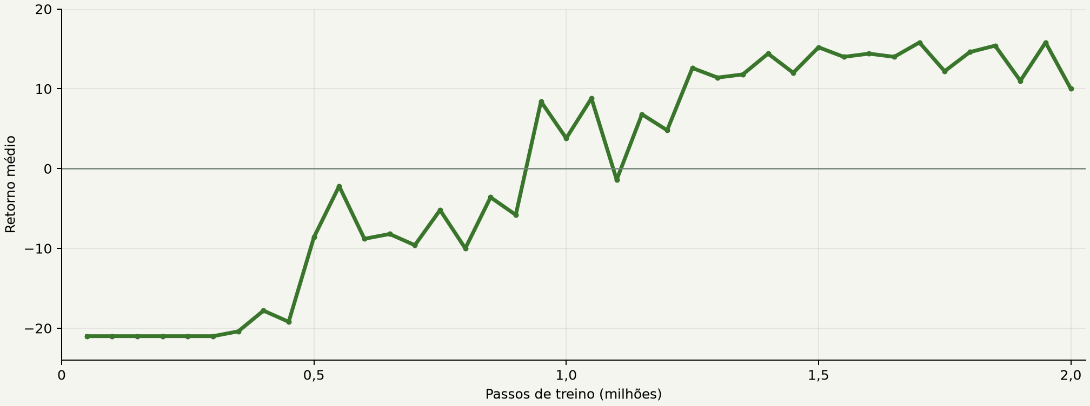
A recompensa cresceu durante o treinamento
Cada ponto mostra a média de cinco partidas de avaliação. Eixo horizontal em passos de treino.
Notes:
Fonte: artifacts/training_progress.json. O gráfico mostra os checkpoints a cada 50 mil passos e exibe os retornos sem suavização.

Slide 11
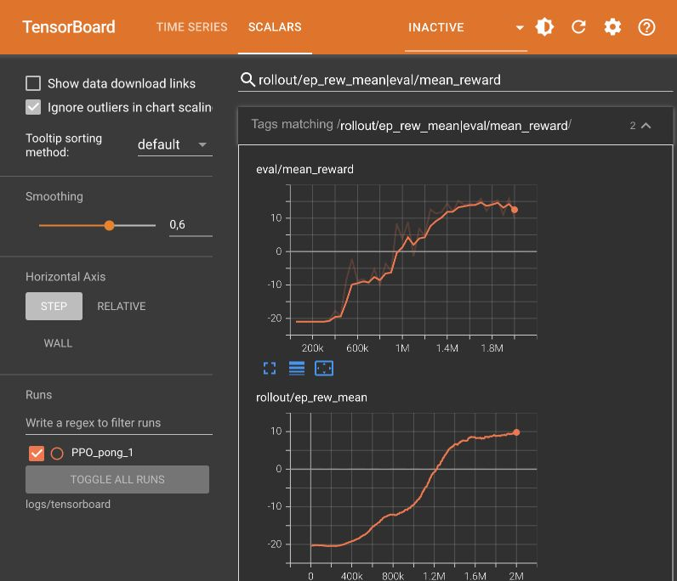
Quando o agente começou a aprender
550 mil passos
Primeira avaliação acima do critério de −5. Média de −2,2 após 24min42s no contador do treino.
≈ 9h35 no relógio
Das 10h51 às 20h26, pelos registros. O código contabilizou 1h26min54s, incluindo avaliações.
Notes:
Fontes: TensorBoard PPO_pong_1, training_progress.json e training_summary.json. Primeiro e último registros de treino: 06/11/2026 às 10:51:39 e 20:26:51 no horário local. A diferença entre relógios não identifica quanto tempo cada interrupção durou.

Slide 12
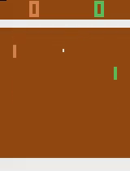
O agente treinado venceu 10 de 10
+13,6
Retorno médio em dez partidas de avaliação
Desvio-padrão de 3,2.
O melhor checkpoint foi selecionado aos 1,7 milhão de passos. A partida gravada terminou 21 a 16.
Trecho do agente treinado
Notes:
Fonte: artifacts/final_evaluation.json. O vídeo mostra uma partida separada com seed 2026, vencida por 21 a 16.

Slide 13
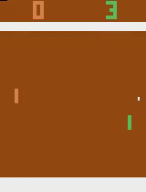
Uma defesa e uma falha na mesma partida
00:02–00:06
00:26–00:28
A raquete se alinha à bola e consegue devolvê-la.
A bola passa acima da raquete verde. O Atari marca e o placar vai de 0–3 a 1–3.
Jogada inteligente
Jogada burra
Notes:
Fonte: vídeo treinado, seção 9 do notebook. A raquete verde da direita é a do agente.

Slide 14
O resultado da experiência
−20,4 com política aleatória
+13,6 com a política treinada
A comparação é descritiva e usa amostras de partidas diferentes. A avaliação final registrou dez vitórias, e o vídeo mostrou que ainda há falhas de posicionamento.
Pong_RL.ipynb contém o código, os vídeos completos, o print do TensorBoard e a conferência dos itens a–m.
Notes:
Enunciado: https://docs.google.com/document/d/1rRM9H1-KAUtVdBNzHf6zw3Ukkh3f3bMy/edit . Os vídeos completos estão nas seções 5 e 9 do notebook. A seção 11 localiza todos os itens a–m.

